Slide 1
게임 만들기
3421신은빈

Slide 2
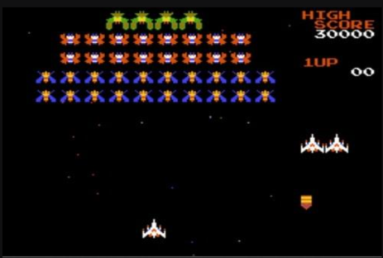
슈팅게임
추억의
게임
갤러그
어려움

Slide 3
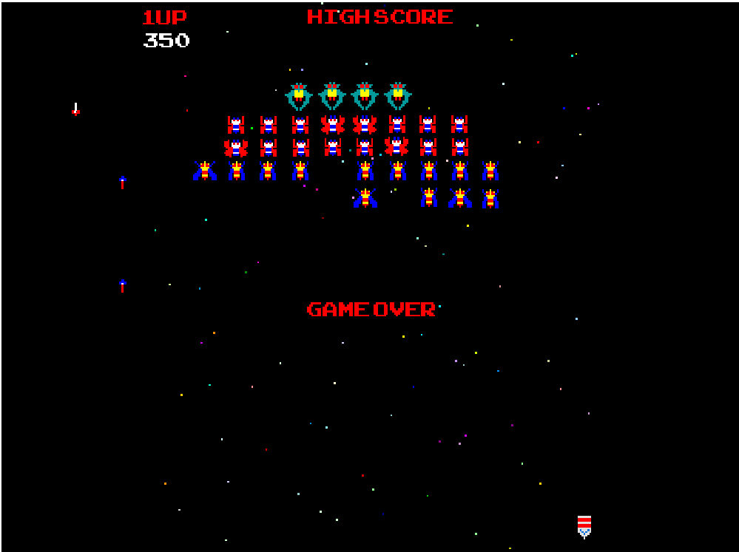

Slide 4

그래 결심했어

Slide 5
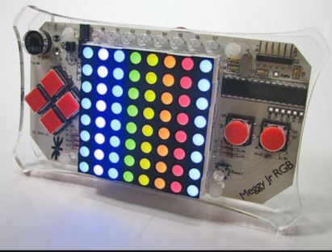
Meggy Jr.
Drawpx(7,3,Red)

Slide 6
게임 기획

Slide 7
전체구조
1) 시작을 하면 타겟이 발사체를 발사하며 내려오고 비행체가 움직이면서 타겟을 맞춘다
2) 만약 타겟을 맞추지 못하고 타겟의 y좌표 값이 0이 되었을 때 게임이 끝난다
3) 게임이 끝나면 파란색과 빨간색을 화면에 반복적으로
띄움으로서 끝났음을 알리고 점수를 표시한다

Slide 8
구현

Slide 9
구현
Drawpx()
random
비행체와 발사체
버튼 AB

Slide 10
비행체
비행체 모양 표현
기준점 x, y를 중심으로, 좌, 우, 상단에 점 표시
DrawPx를 사용하여 각 좌표에 초록색으로 그림
움직임 구현
x, y 기준점을 이동시키고, 그 점을 기준으로 위와 같이 표현

Slide 11
발사체
발사체 표현
비행체의 x, y 기준점에서 위로 2칸 째 부터 상단 남은 부분에 DrawPx 사용
특수기술의 경우 x, y 기준 좌 우도 포함하여 표현
CheckButtonsPress()를 사용해 버튼 사용 확인

Slide 12
장애물
장애물 표현
한 점이 랜덤한 위치에서 생성
일정한 속도로 떨어짐
시간을 체크하여 일정 시간마다 한칸씩 떨어뜨림
이를 위해 millis()라는 함수 사용
총 최대 5개의 장애물이 동시에 떨어지도록 구현

Slide 13
게임플레이
if(x==block_x ||x-1==block_x||x+1==block_x ){
block_x=random(100)%8;
block_y=8 + random(100)%4;
}
if (block_y <8) DrawPx(block_x,block_y,6);
if(x==block_x){
block_x=random(100)%8;
block_y=8 + random(100)%4;
if(x==block_x ||x-1==block_x||x+1==block_x ){
block_x=random(100)%8;
block_y=8 + random(100)%4;
}
if (block_y <8) DrawPx(block_x,block_y,6);
if(x==block_x){
block_x=random(100)%8;
block_y=8 + random(100)%4;
}
}
비행체가 움직이면서 타겟을 맞춘다
판별법 : 발사체의 좌표와 타겟의 좌표가 같을 경우
맞추면 타겟을 처음 생성되는 부분에 랜덤한 x 좌표를 가지게 한다. (실제로 삭제하지는 않음)
타켓이 지면에 닿으면 게임이 끝난다
타겟의 y 좌표가 0일 경우

Slide 14
플레이 영상
https://youtu.be/pm4lORU1fU8

Slide 15
평가

Slide 16
기획과 결과물의 차이
1) 시작을 하면 타겟이 발사체를 발사하며 내려오고 비행체가 움직이면서 타겟을 맞춘다
2) 만약 타겟을 맞추지 못하고 타겟의 y좌표 값이 0이 되었을 때 게임이 끝난다
3) 게임이 끝나면 파란색과 빨간색을 화면에 반복적으로
띄움으로서 끝났음을 알리고 점수를 표시한다

Slide 17
어려웠던 점과 해결 방안
타겟이 발사체에 맞아 없어지게 하는 것이까다로웠다
타겟의 좌표가 발사체와 같아 졌을때 좌표를 화면 밖으로 보냄으로서 없어지게
하였다

Slide 18
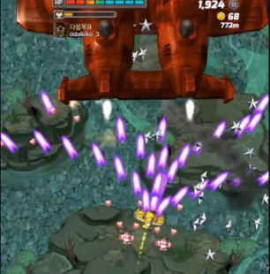
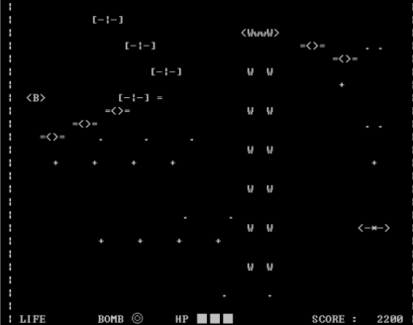
아쉬운 점
게임을 쉽게 할 수 있도록 다양한 기능을 넣다 보니 재미가 떨어졌다
Ex) 기술 무제한 , 일시적 무적 상태
발사체 구현이 힘들어서 타겟은 발사체를 구현하지 못하게 하였다

Slide 19
배운 점 및 향후 계획
아두이노 코드 좀 더 잘 이해하게 됨
디버깅의 중요성
아쉬운 점을 개선하여 좀 더 완성도있게 만들고 싶다

Slide 20
감사합니다

